Slide 1
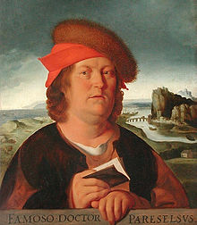
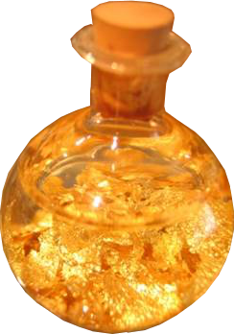
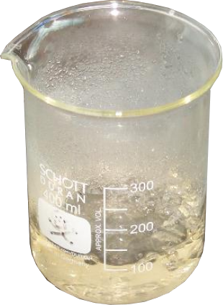
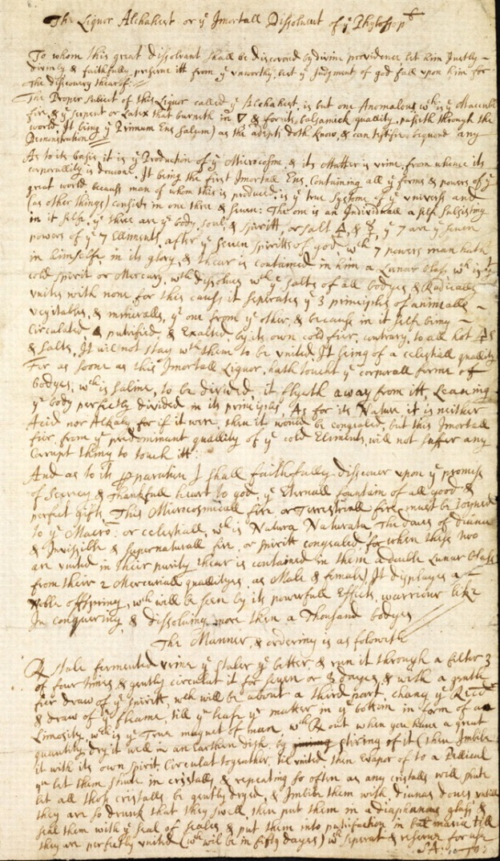
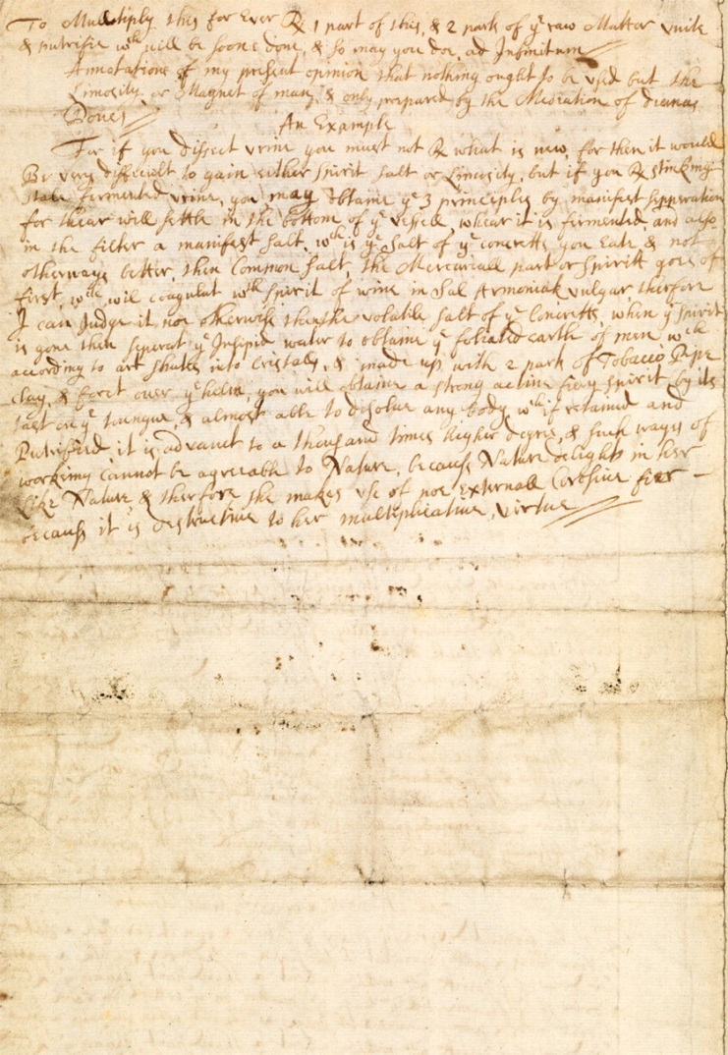
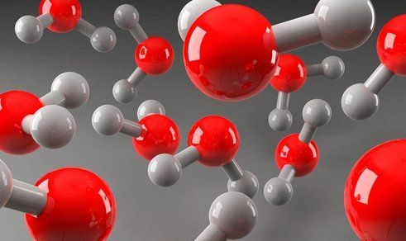
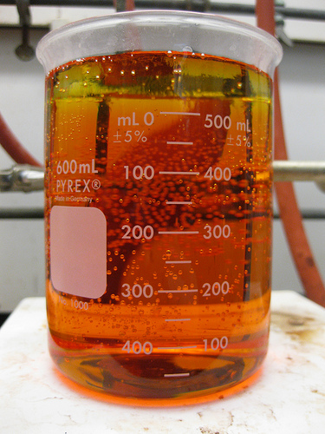
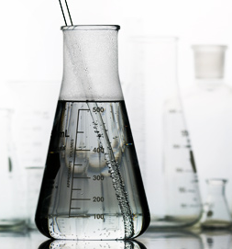
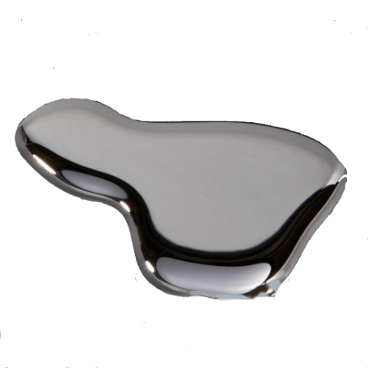
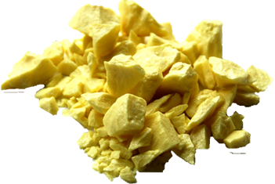
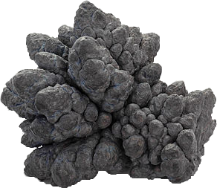
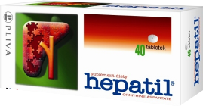
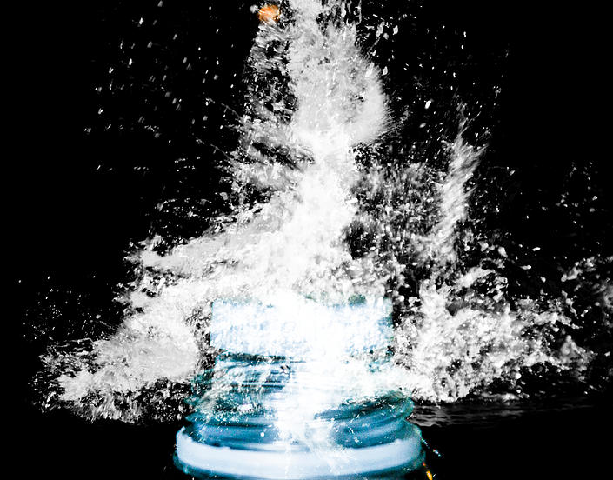
Alkahest - tajemnice i mało znane fakty
Łukasz Surma, Ilona Bęczkowska, Anika Szady, Wydział Chemii Uniwersytetu Marii Curie-Skłodowskiej w Lublinie
Poszukiwania oraz rozwój metod otrzymywania kamienia filozoficznego niewątpliwie przyczynił się do znacznego postępu w alchemii. Na początku XVII wieku nowym trendem w tej dziedzinie stała się koncepcja alkahestu - legendarnego uniwersalnego rozpuszczalnika, która stała się przedmiotem wielu ówczesnych badań.
Stworzenie terminu „alkahest” przypisywane jest Paracelsusowi, który prawdopodobnie zaczerpnął ją z arabskiego القالي (czyt. alkali) - ług. Alkahest znany jest też jako „azoth mędrców”. Legenda alkahestu opiera się przede wszystkim na jego hipotetycznej właściwości dzięki której może „rozkładać i pochłaniać każdą materię” oraz rozpuszczać wszelkie substancje, w tym też złoto. Alkahest poza wykorzystaniem w procesie transmutacji miał też posiadać bezcenne właściwości lecznicze, będące podstawą do otrzymania panaceum - uniwersalnego leku na wszystkie choroby trapiące ludzkość.
Teoria tego uniwersalnego rozpuszczalnika posiadała jednak poważną wadę, a mianowicie brak możliwości przechowywania w pojemniku - zgodnie z definicją alkahest rozpuściłby materiał z którego byłoby wykonane naczynie, stąd też podejmowano liczne próby jej modyfikacji. W XVII wieku Eirenaeus Philalethes zaproponował teorię według której alkahest miałby w specyficzny sposób rozpuszczać jedynie materiały stanowiące część pierwiastków i żywiołów. Z kolei inna wersja podaje, że alkahest może rozpuszczać zawierające związki chemiczne oraz nie rozpuszczać pierwiastków.
Rys. 1. Paracelsus (1493/1994 - 1541) [1]
Rys. 2. Alkahest - wizja artystyczna
Alkahest Paracelsusa i przypadkowe odkrycie
Alkahest w dokumentach
Zaproponowany przez Paracelsusa przepis na alkahest opiera się na wapnie palonym, alkoholu etylowym oraz węglanie potasu. Współcześnie mieszanina tych substancji jest popularnie wykorzystywana jako musująca kąpiel do czyszczenia szkła laboratoryjnego.
W XVII wieku Jan Baptist van Helmont próbując uzyskać alkahest metodą Paracelsusa odkrył sposób otrzymywania „słodkiej oliwy”, znanej dziś jako gliceryna - dokonał tego na 300 lat przed pierwszą opatentowaną metodą.
Rys. 3. Kąpiel do czyszczenia szkła
Rys. 4. Dokumenty The Royal Society Journal of the History of Science
„Współczesne alkahesty”
Alkahest a „woda królewska”
Obecnie woda jest określana mianem „uniwersalnego rozpuszczalnika”. Dzięki swojej polarność potrafi rozpuszczać substancje o różnym charakterze - zajmuje wysokie miejsce pod względem wszechstronności.
Przez krótki okres czasu pretendentem do miana „alkahestu” był kwas fluorowodorowy.
Natomiast „organicznym alkahestem” czasami nazywany jest tetrahydrofuran - używany jest do rozpuszczania związków organicznych o niskich masach molowych oraz polimerów i kauczuków.
Alchemicy na długo przed hipotezą Paracelsusa poszukiwali rozpuszczalnika niezbędnego do otrzymania kamienia filozoficznego poprzez mieszanie różnych substancji. Jedną z mieszanin, która pozwalała na roztworzenie złota i innych metali szlachetnych była „woda królewska”.
Mieszanina ta składa się ze stężonego kwasu solnego oraz kwasu azotowego(V) zmieszanych
Rys. 5. Model cząsteczek wody
Rys. 7. „Woda królewska”
w stosunku objętościowym 3:1. Jej silne właściwości utleniające pozwalają na roztwarzanie wielu metali szlachetnych, dlatego też była chętnie stosowanym i cennikiem odczynnikiem alchemicznym.
Rys. 6. Woda jako „alkahest”
Alkahest i transmutacja
„Zastosowanie” w medycynie
Zaprzeczenie istnienia
Według legend istotą transmutacji było rozłożenie i stworzenie nowej materii. Alkahest jako „środowisko” przemiany miał za zadanie roztwarzać substancje do stanu „pierwszej materii” oraz wspomagać projekcję złota.
Paracelsus uważał, że alkahest nie musi być wykorzystany procesie transmutacji. O wiele większy potencjał upatrywał w zastosowaniu alkahestu jako środka leczniczego, który wzmacnia i regeneruje wątrobę.
Problem alkahestu ostatecznie rozwiązał Johann Kunkel. Udowodnił, że gdyby alkahest istniał to roztworzyłby nie tylko metal poddany transmutacji w złoto, ale i też materiał, z którego wykonano naczynie.
Rys. 8. Przykładowe surowce do transmutacji; od lewej: rtęć, siarka, ołów
Rys. 9. Jeden z współczesnych odpowiedników „leczniczego alkahestu”
Literatura:
[1] en.wikipedia.org
[2] http://rsnr.royalsocietypublishing.org
[3] A. Bielański, Podstawy chemii nieorganicznej tom 2, Wydawnictwo Naukowe PWN, Warszawa 2010
[4] Niepublikowane materiały własne
Rys. 10. J. Kunkel (1630-1703)
Rys. 11. Roztwarzanie alkahestem - wizja artystyczna

